Slide 1
Väestönmuutosten ennakkotiedot 1.1. - 31.8.2026

Slide 2
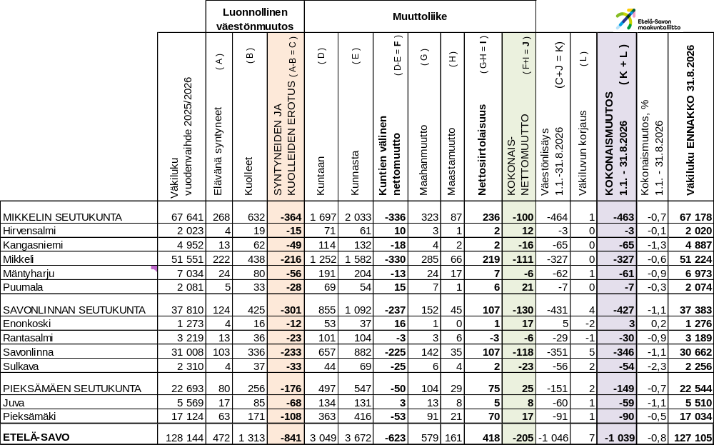
Väestönmuutosten ennakkotietoja Etelä-Savossa 1.1. - 31.8.2026
Lähde: Tilastokeskus, 1.1.2026 aluejako päivitetty: 22.9.2026 / jk

Slide 3
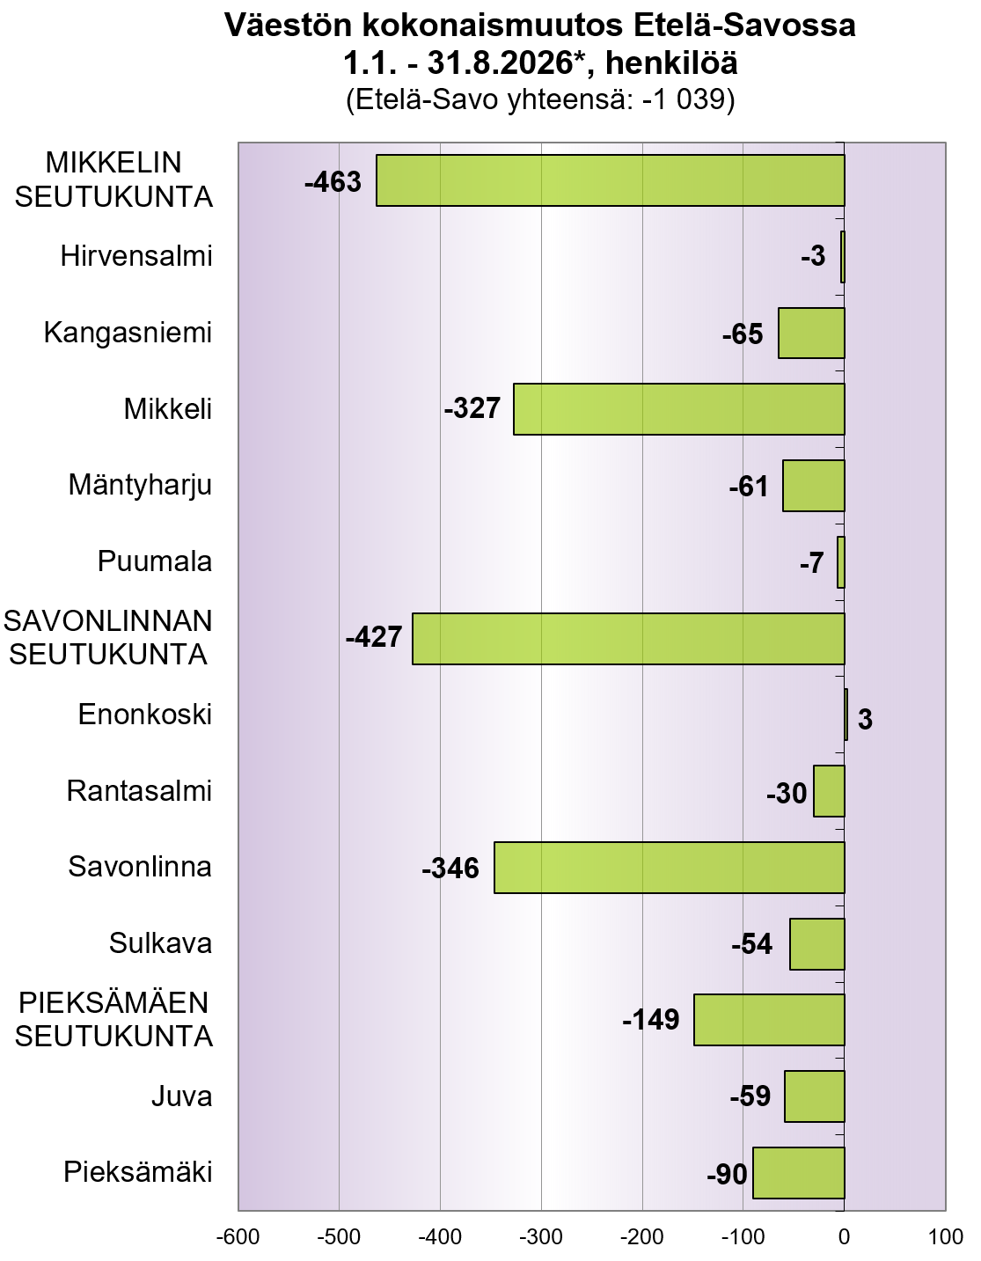
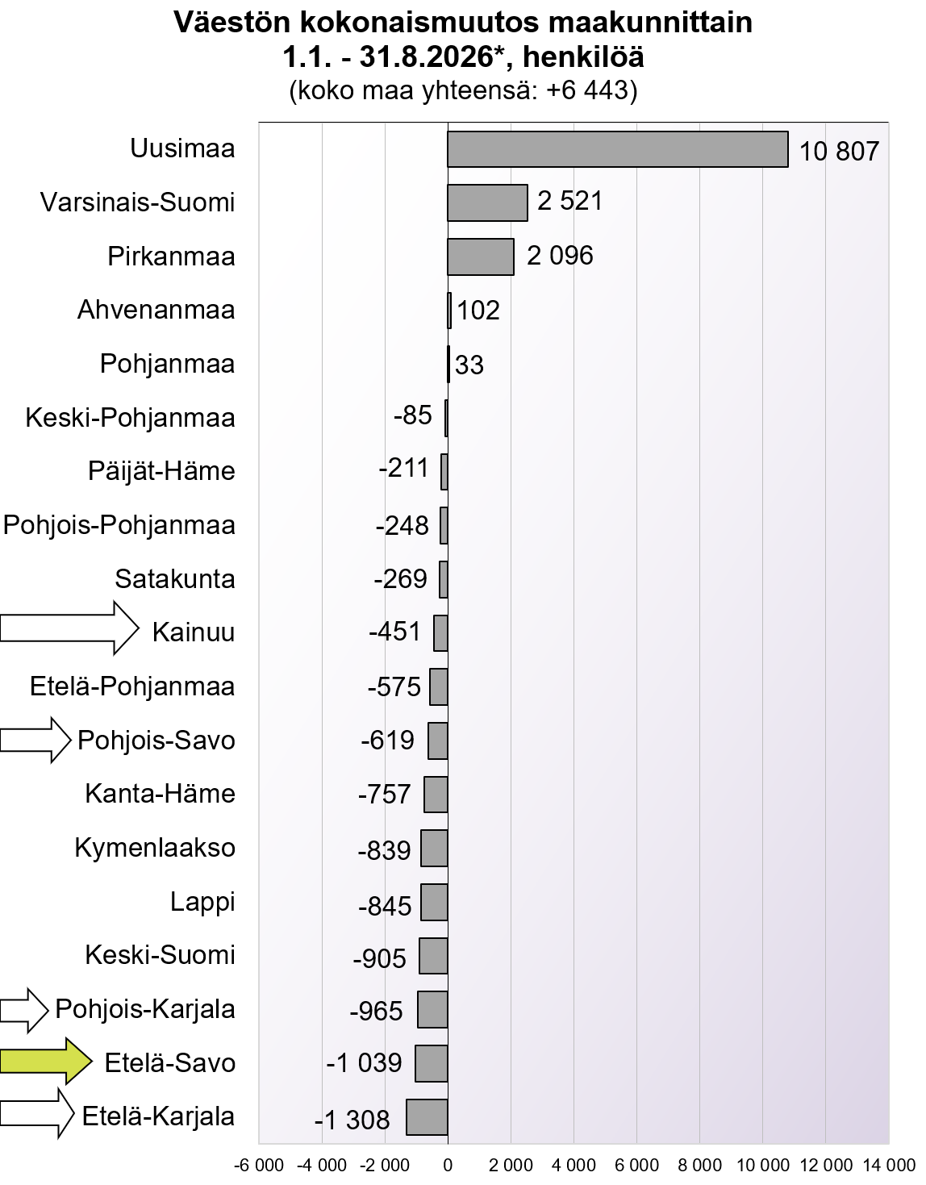
Väestön kokonaismuutos Etelä-Savossa ja koko maassa 1.1. - 31.8.2026*
*ennakkotieto
Lähde: Tilastokeskus, 1.1.2026 aluejako päivitetty: 22.9.2026 / jk

Slide 4
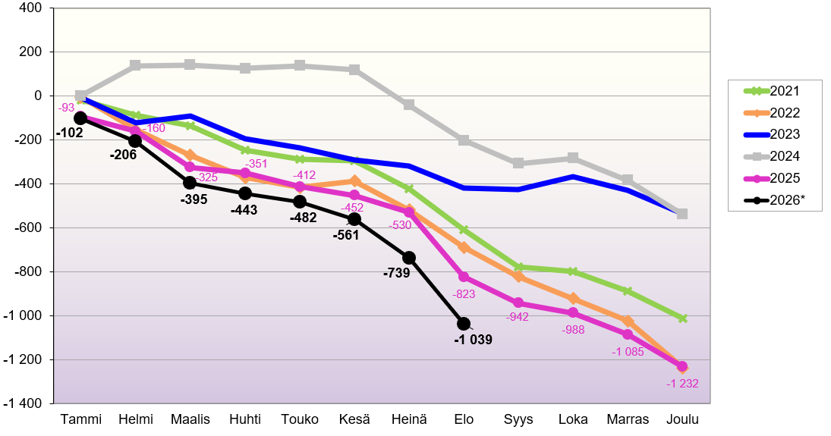
Väestön kokonaismuutoksen kehitys kuukausittain (vuosittain kumulatiivinen) Etelä-Savossa 2021 - 2026*
*ennakkotieto
Lähde: Tilastokeskus, 1.1.2026 aluejako päivitetty: 22.9.2026 / jk

Slide 5
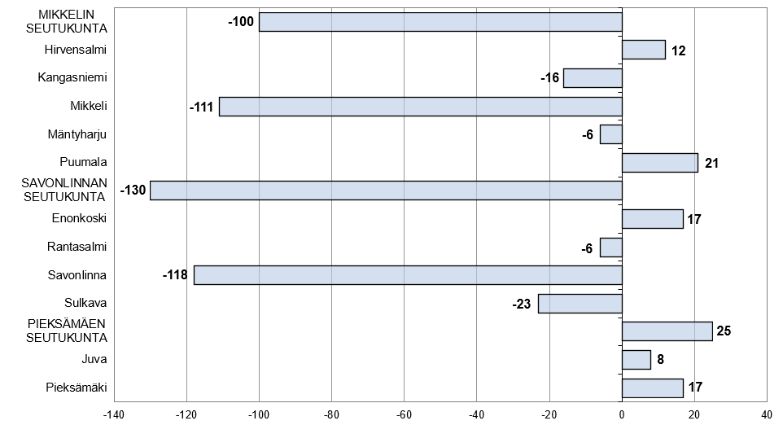
Kokonaisnettomuutto kunnittain ja seutukunnittain Etelä-Savossa 1.1. - 31.8.2026* (Etelä-Savo yhteensä: -205)
*ennakkotieto
Lähde: Tilastokeskus, 1.1.2026 aluejako päivitetty: 22.9.2026 / jk

Slide 6
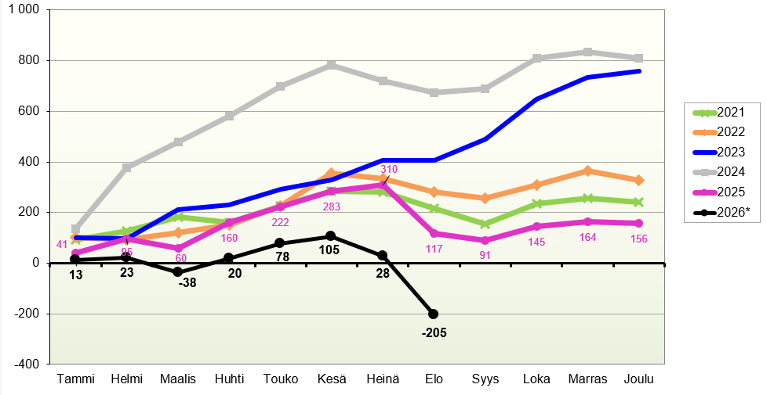
Muuttoliikkeen kehitys kuukausittain (vuosittain kumulatiivinen) Etelä-Savossa 2021 - 2026*
*ennakkotieto
Lähde: Tilastokeskus, 1.1.2026 aluejako päivitetty: 22.9.2026 / jk

Slide 7
Väestön kokonaismuutoksen kehitys kuukausittain Etelä-Savossa 2013 - 2026*
Kuukausi | 2013 | 2014 | 2015 | 2016 | 2017 | 2018 | 2019 | 2020 | 2021 | 2022 | 2023 | 2024 | 2025 | 2026*
Tammi | -37 | -41 | 42 | -45 | -80 | -127 | -163 | -42 | -19 | -5 | -7 | 2 | -93 | -102
Helmi | -54 | -117 | -29 | -165 | -118 | -214 | -100 | -57 | -68 | -148 | -115 | 135 | -67 | -104
Maalis | -111 | -124 | -115 | -114 | -115 | -213 | -184 | -95 | -48 | -116 | 30 | 5 | -165 | -189
Huhti | -65 | -71 | -69 | -144 | -167 | -190 | -184 | -107 | -111 | -103 | -101 | -17 | -26 | -48
Touko | -107 | -117 | -128 | -124 | -194 | -264 | -82 | -83 | -42 | -45 | -43 | 13 | -61 | -39
Kesä | -33 | 31 | -182 | -70 | -101 | -134 | -103 | -65 | -8 | 30 | -56 | -20 | -40 | -79
Heinä | -106 | -90 | -100 | -118 | -56 | -210 | -153 | -204 | -126 | -131 | -28 | -160 | -78 | -178
Elo | 50 | 33 | -75 | 2 | -95 | -314 | -355 | -295 | -187 | -171 | -100 | -160 | -293 | -300
Syys | -40 | -32 | -46 | -126 | -151 | -239 | -268 | -173 | -168 | -133 | -7 | -105 | -119
Loka | -89 | -127 | -168 | -96 | -194 | -105 | -138 | -191 | -22 | -99 | 60 | 24 | -46
Marras | -37 | -82 | -70 | -84 | -191 | -161 | -143 | -129 | -90 | -102 | -61 | -101 | -97
Joulu | -126 | -155 | -185 | -115 | -138 | -177 | -287 | -171 | -125 | -214 | -109 | -154 | -147
Yhteensä | -755 | -892 | -1 125 | -1 199 | -1 600 | -2 348 | -2 160 | -1 612 | -1 014 | -1 237 | -537 | -538 | -1 232 | -1 039
 | 2013 | 2014 | 2015 | 2016 | 2017 | 2018 | 2019 | 2020 | 2021 | 2022 | 2023 | 2024 | 2025 | 31.8.2026*
Väkiluku 31.12. | 143 638 | 142 746 | 141 621 | 140 422 | 138 822 | 136 474 | 134 314 | 132 702 | 131 688 | 130 451 | 129 914 | 129 376 | 128 144 | 127 105
Kokonaismuutos sisältää väestönlisäyksen lisäksi väkiluvun korjauksen. Korjaukset ovat enimmäkseen muuttoilmoitusten käsittelyssä tapahtuneiden virheiden jälkikäteen tehtyjä oikaisuja.
Lähde: Tilastokeskus, 1.1.2026 aluejako * ennakkotieto päivitetty: 22.9.2026 / jk

Slide 8
Väestön kokonaismuutoksen kehitys kuukausittain (vuosittain kumulatiivinen) Etelä-Savossa 2013 - 2026*
Kuukausi | 2013 | 2014 | 2015 | 2016 | 2017 | 2018 | 2019 | 2020 | 2021 | 2022 | 2023 | 2024 | 2025 | 2026*
Tammi | -37 | -41 | 42 | -45 | -80 | -127 | -163 | -42 | -19 | -5 | -7 | 2 | -93 | -102
Helmi | -91 | -158 | 13 | -210 | -198 | -341 | -263 | -99 | -87 | -153 | -122 | 137 | -160 | -206
Maalis | -202 | -282 | -102 | -324 | -313 | -554 | -447 | -194 | -135 | -269 | -92 | 142 | -325 | -395
Huhti | -267 | -353 | -171 | -468 | -480 | -744 | -631 | -301 | -246 | -372 | -193 | 125 | -351 | -443
Touko | -374 | -470 | -299 | -592 | -674 | -1 008 | -713 | -384 | -288 | -417 | -236 | 138 | -412 | -482
Kesä | -407 | -439 | -481 | -662 | -775 | -1 142 | -816 | -449 | -296 | -387 | -292 | 118 | -452 | -561
Heinä | -513 | -529 | -581 | -780 | -831 | -1 352 | -969 | -653 | -422 | -518 | -320 | -42 | -530 | -739
Elo | -463 | -496 | -656 | -778 | -926 | -1 666 | -1 324 | -948 | -609 | -689 | -420 | -202 | -823 | -1 039
Syys | -503 | -528 | -702 | -904 | -1 077 | -1 905 | -1 592 | -1 121 | -777 | -822 | -427 | -307 | -942
Loka | -592 | -655 | -870 | -1 000 | -1 271 | -2 010 | -1 730 | -1 312 | -799 | -921 | -367 | -283 | -988
Marras | -629 | -737 | -940 | -1 084 | -1 462 | -2 171 | -1 873 | -1 441 | -889 | -1 023 | -428 | -384 | -1 085
Joulu | -755 | -892 | -1 125 | -1 199 | -1 600 | -2 348 | -2 160 | -1 612 | -1 014 | -1 237 | -537 | -538 | -1 232
Kokonaismuutos sisältää väestönlisäyksen lisäksi väkiluvun korjauksen. Korjaukset ovat enimmäkseen muuttoilmoitusten käsittelyssä tapahtuneiden virheiden jälkikäteen tehtyjä oikaisuja.
*ennakkotieto
Lähde: Tilastokeskus, 1.1.2026 aluejako päivitetty: 22.9.2026 / jk

Slide 9
Muuttoliikkeen kehitys kuukausittain Etelä-Savossa 2013 - 2026*
Kuukausi | 2013 | 2014 | 2015 | 2016 | 2017 | 2018 | 2019 | 2020 | 2021 | 2022 | 2023 | 2024 | 2025 | 2026*
Tammi | 44 | 34 | 139 | 84 | 56 | -26 | -57 | 62 | 93 | 103 | 100 | 135 | 41 | 13
Helmi | 11 | -53 | 48 | -57 | -33 | -94 | -15 | 10 | 35 | -10 | -4 | 243 | 54 | 10
Maalis | -20 | -35 | -17 | -26 | -15 | -107 | -70 | 26 | 55 | 29 | 117 | 101 | -35 | -61
Huhti | -5 | -13 | -4 | -49 | -89 | -85 | -92 | -1 | -21 | 30 | 17 | 101 | 100 | 58
Touko | -28 | -45 | -60 | -45 | -121 | -166 | 11 | 12 | 65 | 75 | 62 | 119 | 62 | 58
Kesä | 18 | 114 | -104 | 16 | -28 | -45 | -13 | 47 | 56 | 129 | 37 | 82 | 61 | 27
Heinä | -55 | -23 | -18 | -61 | -11 | -124 | -64 | -101 | -2 | -23 | 76 | -62 | 27 | -77
Elo | 93 | 63 | -6 | 53 | -46 | -236 | -264 | -191 | -65 | -52 | 1 | -45 | -193 | -233
Syys | 7 | 12 | 10 | -37 | -67 | -137 | -181 | -88 | -63 | -24 | 84 | 14 | -26
Loka | -33 | -37 | -72 | -39 | -85 | -31 | -41 | -93 | 81 | 51 | 156 | 123 | 54
Marras | 13 | -13 | 20 | -13 | -95 | -61 | -41 | -30 | 23 | 56 | 89 | 22 | 19
Joulu | -58 | -16 | -68 | -18 | -75 | -76 | -159 | -60 | -17 | -38 | 22 | -22 | -8
Yhteensä | -13 | -12 | -132 | -192 | -609 | -1 188 | -986 | -407 | 240 | 326 | 757 | 811 | 156 | -205
*ennakkotieto
Lähde: Tilastokeskus, 1.1.2026 aluejako päivitetty: 22.9.2026 / jk

Slide 10
Muuttoliikkeen kehitys kuukausittain (vuosittain kumulatiivinen) Etelä-Savossa 2013 - 2026*
Kuukausi | 2013 | 2014 | 2015 | 2016 | 2017 | 2018 | 2019 | 2020 | 2021 | 2022 | 2023 | 2024 | 2025 | 2026*
Tammi | 44 | 34 | 139 | 84 | 56 | -26 | -57 | 62 | 93 | 103 | 100 | 135 | 41 | 13
Helmi | 55 | -19 | 187 | 27 | 23 | -120 | -72 | 72 | 128 | 93 | 96 | 378 | 95 | 23
Maalis | 35 | -54 | 170 | 1 | 8 | -227 | -142 | 98 | 183 | 122 | 213 | 479 | 60 | -38
Huhti | 30 | -67 | 166 | -48 | -81 | -312 | -234 | 97 | 162 | 152 | 230 | 580 | 160 | 20
Touko | 2 | -112 | 106 | -93 | -202 | -478 | -223 | 109 | 227 | 227 | 292 | 699 | 222 | 78
Kesä | 20 | 2 | 2 | -77 | -230 | -523 | -236 | 156 | 283 | 356 | 329 | 781 | 283 | 105
Heinä | -35 | -21 | -16 | -138 | -241 | -647 | -300 | 55 | 281 | 333 | 405 | 719 | 310 | 28
Elo | 58 | 42 | -22 | -85 | -287 | -883 | -564 | -136 | 216 | 281 | 406 | 674 | 117 | -205
Syys | 65 | 54 | -12 | -122 | -354 | -1 020 | -745 | -224 | 153 | 257 | 490 | 688 | 91
Loka | 32 | 17 | -84 | -161 | -439 | -1 051 | -786 | -317 | 234 | 308 | 646 | 811 | 145
Marras | 45 | 4 | -64 | -174 | -534 | -1 112 | -827 | -347 | 257 | 364 | 735 | 833 | 164
Joulu | -13 | -12 | -132 | -192 | -609 | -1 188 | -986 | -407 | 240 | 326 | 757 | 811 | 156
*ennakkotieto
Lähde: Tilastokeskus, 1.1.2026 aluejako päivitetty: 22.9.2026 / jk

Slide 11
Luonnollisen väestönmuutoksen kehitys kuukausittain Etelä-Savossa 2013 - 2026*
Kuukausi | 2013 | 2014 | 2015 | 2016 | 2017 | 2018 | 2019 | 2020 | 2021 | 2022 | 2023 | 2024 | 2025 | 2026*
Tammi | -81 | -75 | -97 | -129 | -136 | -101 | -106 | -104 | -112 | -108 | -107 | -133 | -134 | -117
Helmi | -65 | -64 | -77 | -108 | -85 | -120 | -85 | -67 | -103 | -138 | -111 | -108 | -121 | -114
Maalis | -91 | -89 | -98 | -88 | -100 | -106 | -114 | -121 | -103 | -145 | -87 | -96 | -130 | -129
Huhti | -60 | -58 | -65 | -95 | -78 | -105 | -92 | -106 | -90 | -133 | -118 | -118 | -126 | -106
Touko | -79 | -72 | -68 | -79 | -73 | -98 | -93 | -95 | -107 | -120 | -105 | -106 | -123 | -97
Kesä | -51 | -83 | -78 | -86 | -73 | -89 | -90 | -112 | -64 | -99 | -93 | -102 | -101 | -107
Heinä | -51 | -67 | -82 | -57 | -45 | -86 | -89 | -103 | -124 | -108 | -104 | -98 | -105 | -102
Elo | -43 | -30 | -69 | -51 | -49 | -78 | -91 | -104 | -122 | -119 | -101 | -115 | -100 | -69
Syys | -47 | -44 | -56 | -89 | -84 | -102 | -87 | -85 | -105 | -109 | -91 | -119 | -93
Loka | -56 | -90 | -96 | -57 | -109 | -74 | -97 | -98 | -103 | -150 | -96 | -99 | -100
Marras | -50 | -69 | -90 | -71 | -96 | -100 | -102 | -99 | -113 | -158 | -150 | -123 | -116
Joulu | -83 | -105 | -112 | -106 | -93 | -127 | -120 | -115 | -102 | -185 | -133 | -146 | -124
Yhteensä | -757 | -846 | -988 | -1 016 | -1 021 | -1 186 | -1 166 | -1 209 | -1 248 | -1 572 | -1 296 | -1 363 | -1 373 | -841
*ennakkotieto
Lähde: Tilastokeskus, 1.1.2026 aluejako päivitetty: 22.9.2026 / jk

Slide 12
Luonnollisen väestönmuutoksen kehitys kuukausittain (vuosittain kumulatiivinen) Etelä-Savossa 2013 - 2026*
Kuukausi | 2013 | 2014 | 2015 | 2016 | 2017 | 2018 | 2019 | 2020 | 2021 | 2022 | 2023 | 2024 | 2025 | 2026*
Tammi | -81 | -75 | -97 | -129 | -136 | -101 | -106 | -104 | -112 | -108 | -107 | -133 | -134 | -117
Helmi | -146 | -139 | -174 | -237 | -221 | -221 | -191 | -171 | -215 | -246 | -218 | -241 | -255 | -231
Maalis | -237 | -228 | -272 | -325 | -321 | -327 | -305 | -292 | -318 | -391 | -305 | -337 | -385 | -360
Huhti | -297 | -286 | -337 | -420 | -399 | -432 | -397 | -398 | -408 | -524 | -423 | -455 | -511 | -466
Touko | -376 | -358 | -405 | -499 | -472 | -530 | -490 | -493 | -515 | -644 | -528 | -561 | -634 | -563
Kesä | -427 | -441 | -483 | -585 | -545 | -619 | -580 | -605 | -579 | -743 | -621 | -663 | -735 | -670
Heinä | -478 | -508 | -565 | -642 | -590 | -705 | -669 | -708 | -703 | -851 | -725 | -761 | -840 | -772
Elo | -521 | -538 | -634 | -693 | -639 | -783 | -760 | -812 | -825 | -970 | -826 | -876 | -940 | -841
Syys | -568 | -582 | -690 | -782 | -723 | -885 | -847 | -897 | -930 | -1 079 | -917 | -995 | -1 033
Loka | -624 | -672 | -786 | -839 | -832 | -959 | -944 | -995 | -1 033 | -1 229 | -1 013 | -1 094 | -1 133
Marras | -674 | -741 | -876 | -910 | -928 | -1 059 | -1 046 | -1 094 | -1 146 | -1 387 | -1 163 | -1 217 | -1 249
Joulu | -757 | -846 | -988 | -1 016 | -1 021 | -1 186 | -1 166 | -1 209 | -1 248 | -1 572 | -1 296 | -1 363 | -1 373
*ennakkotieto
Lähde: Tilastokeskus, 1.1.2026 aluejako päivitetty: 22.9.2026 / jk

